Slide 1
Analýza výrobního procesu konkrétního produktu v leteckém odvětví
Autor bakalářské práce: Petr Skala
Vedoucí bakalářské práce : Ing. Ladislav Bartuška
Oponent bakalářské práce : Ing. Gustav Sysel
České Budějovice, červen 2020

Slide 2
Motivace a důvody k řešení daného problému
Zajímavé téma
Možnost propojení práce a studia
Užitečný výstup

Slide 3
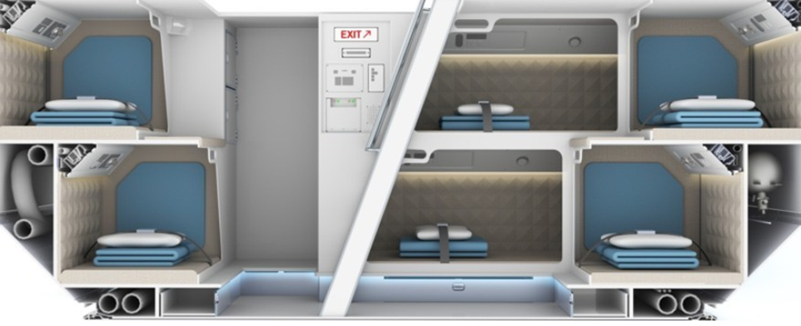
Cíl práce
Vyhodnocení proveditelnosti výrobního projektu v požadovaném termínu

Slide 4
Výzkumný problém
Analýza současného stavu logistických procesů
Návrh optimalizačních opatření
Zefektivnění vybraných procesů

Slide 5
Použité metody
Popisná analýza
Metoda PERT
Metoda dedukce

Slide 6
Dosažené výsledky a přínos práce
Pravděpodobnost včasného dokončení projektu před optimalizací: 57%
Pravděpodobnost včasného dokončení projektu po optimalizaci: 99,5%

Slide 7
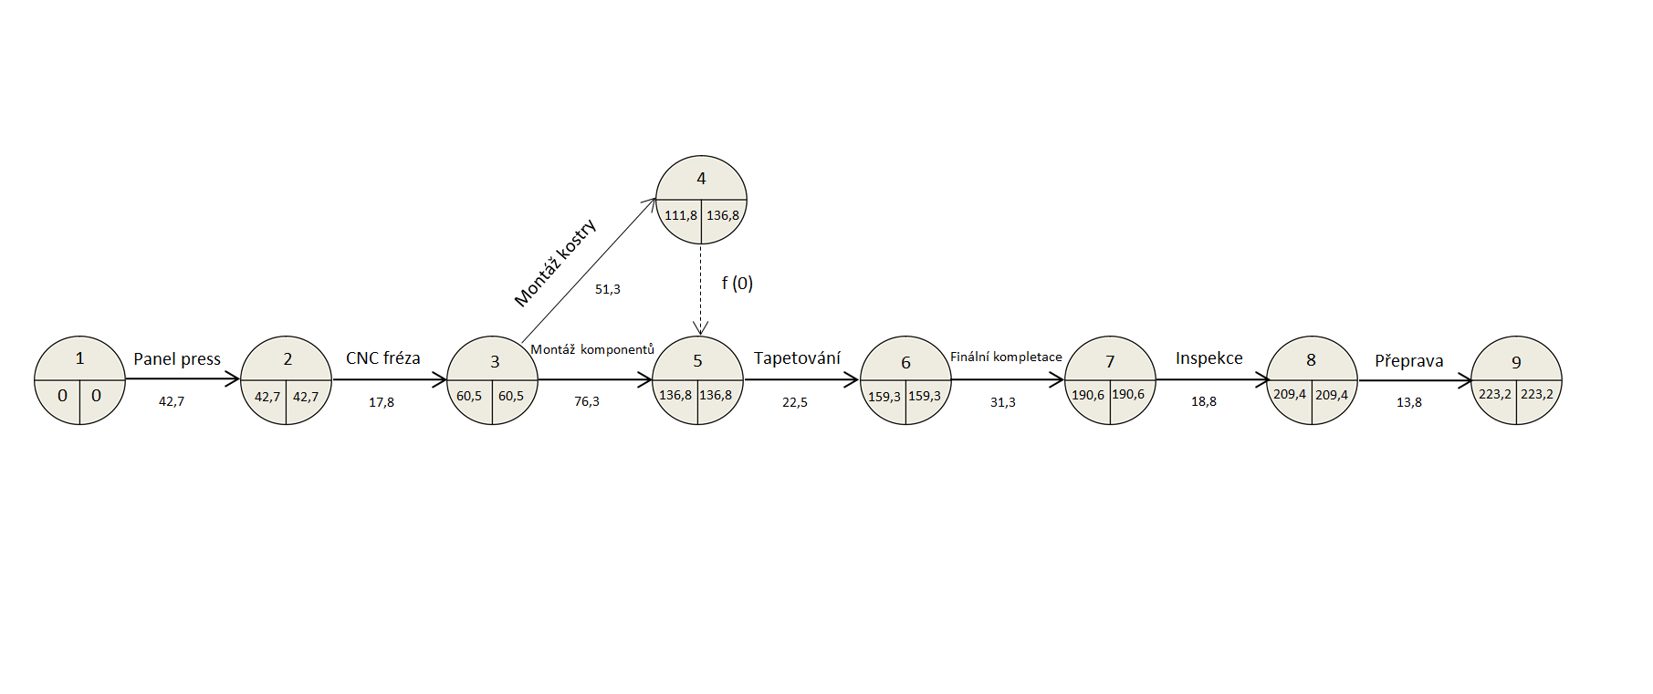
Síťový graf

Slide 8
Vstupní data před optimalizací

Slide 9
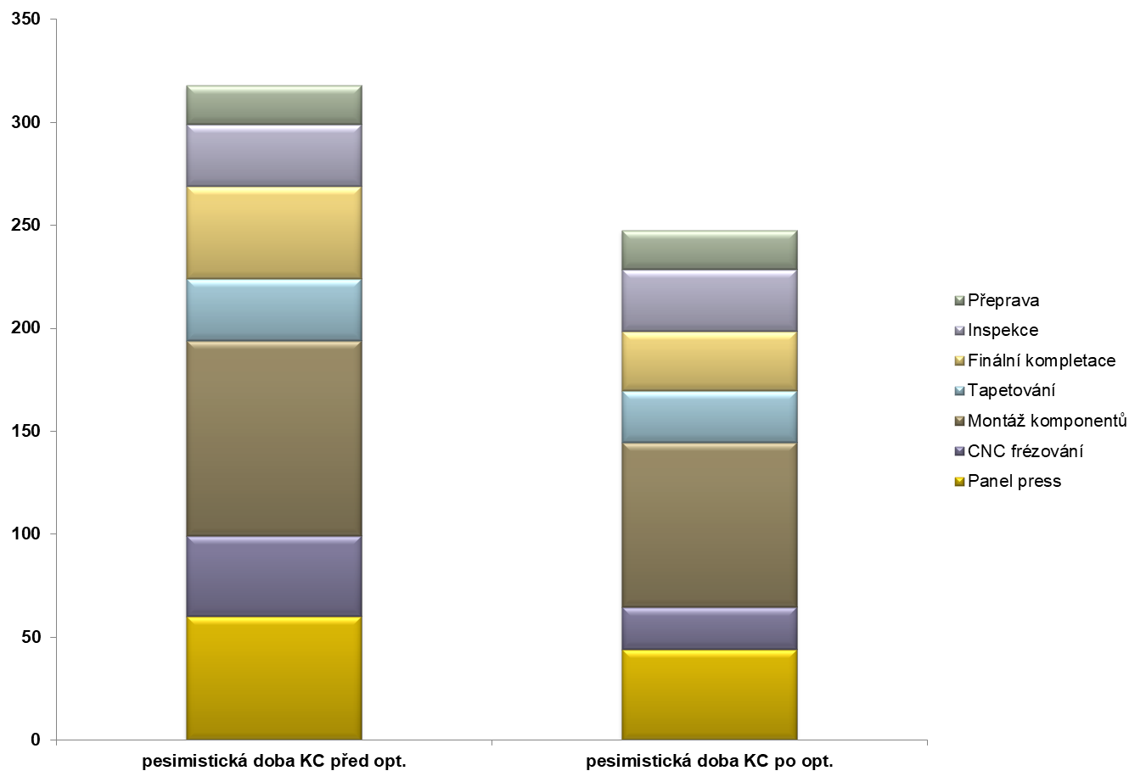
Porovnání pesimistických dob trvání
Δ 70,5h

Slide 10
Doplňující otázky
Doplňující otázky vedoucího
Změnilo se něco od doby, kdy jste vedení společnosti tyto úpravy předal k možnému zapracování?
Realizovaly se některé Vaše návrhy v praxi?
Doplňující otázky oponenta
Byla firma ochotná sama poskytnout informace potřebné pro vypracování práce?
Máte již ohlas nebo zpětnou odezvu, zda-li firma vyrábějící vámi popisovaný produkt, zapracovala nebo zohlednila vaše výsledky ve výrobním nebo logistickém procesu?

Slide 11
DĚKUJI ZA POZORNOST

